Slide 1
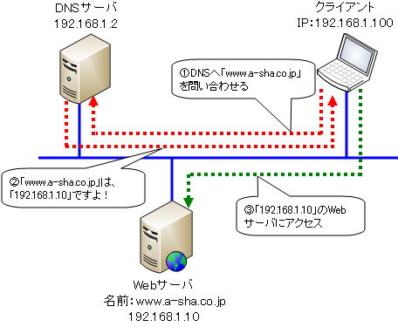
ウェブサイトのある外部のDNSサーバ
ウェブサイトのある外部のWebサーバ

